Slide 1
Реализация приоритетного проекта «Формирование комфортной городской среды»
в муниципальном образовании
г. Полярные Зори с подведомственной территории

Slide 2
Муниципальное образование города Полярные Зори с подведомственной территорией
Основные цели проекта
Формирование комфортной, современной городской среды путём повышения уровня благоустройства территории муниципального образования города Полярные Зори с подведомственной территорией
Благоустройство дворовых территорий города
Благоустройство общественных территорий города

Slide 3
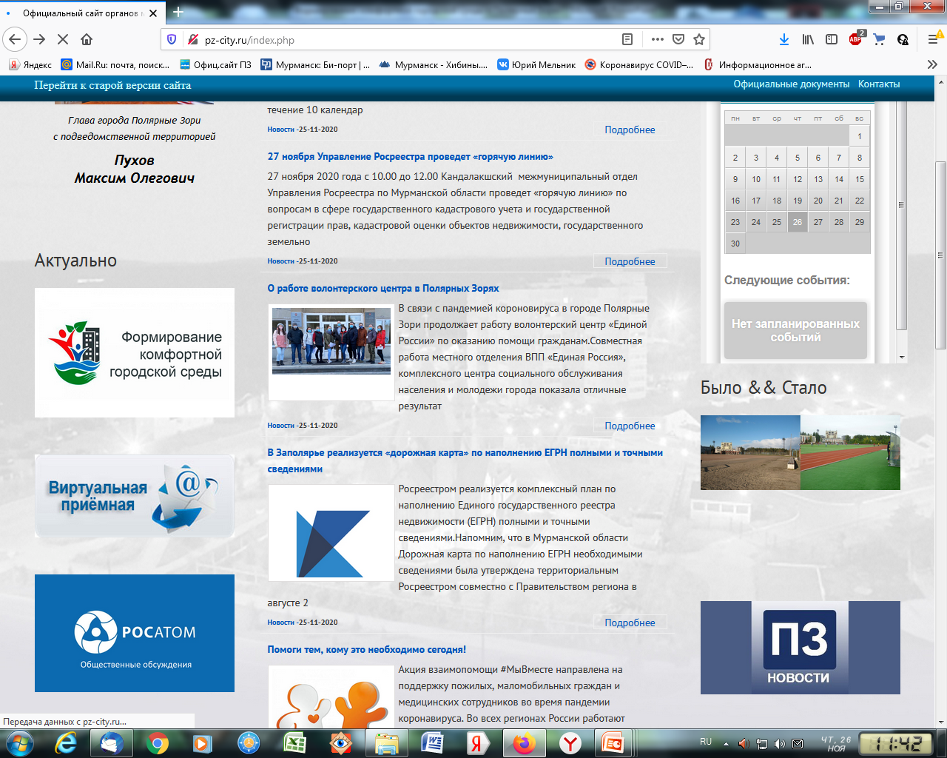

Slide 4
Муниципальное образование города Полярные Зори с подведомственной территорией
ШАГ 1 Создание инициативной группы
ШАГ 2 Привлечение экспертов
ШАГ 3 Подготовка проекта благоустройства территории
ШАГ 4 Проведение общего собрания
ШАГ 5 Подача заявки на благоустройство в МКУ « УГХ»
ШАГ 6 Проведение конкурсных процедур и реализация проекта
ШАГ 7 Бережём свой двор
7 шагов к комфортной дворовой территории

Slide 5
В рамках благоустройства территории жителями предложено выполнение следующих мероприятий:
Установка скамеек у подъездов дома (6 шт.);
Строительство дороги (спуска) к дому для маломобильных групп людей;
Установка металлического ограждения у подъездов дома;
Строительство тротуара (пешеходной дорожки);
Строительство тротуара (за домом);
Установка спортивного оборудования (воркаут, шведская стенка);
Установка оборудования на детской площадке (качели);
Строительство гостевой парковки.

Slide 6
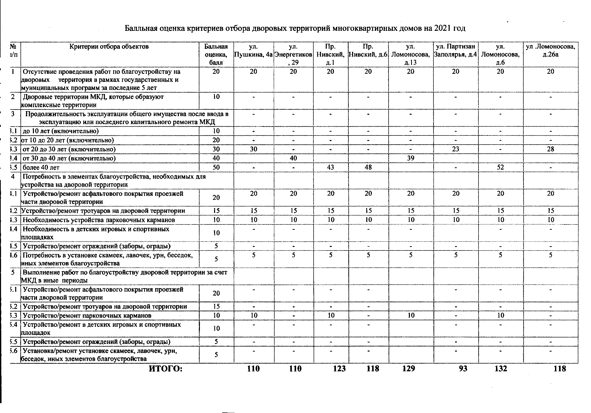

Slide 7
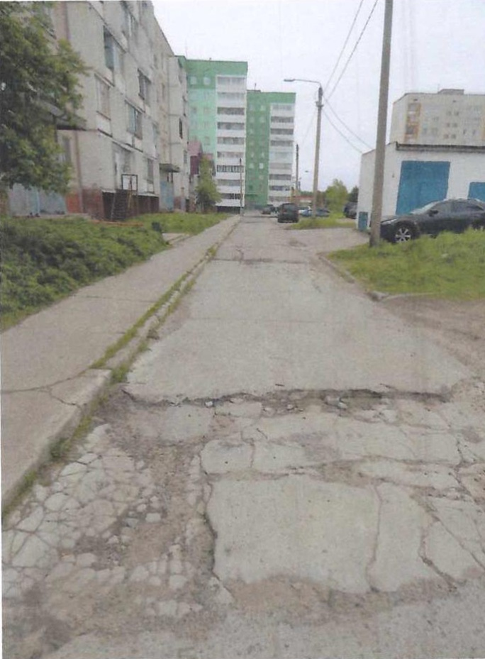
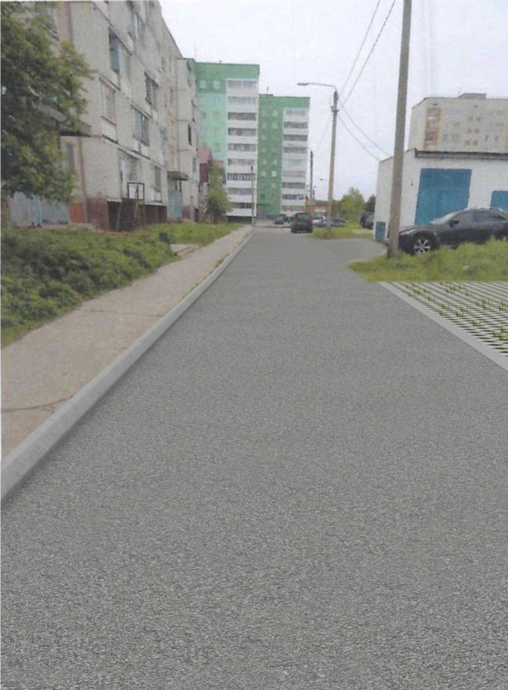
2017 год
2
3,9 МЛН. РУБ.
ОБЩЕЕ
ФИНАНСИРОВАНИЕ
ДВОРОВЫЕ
ТЕРРИТОРИИ
ЛОМОНОСОВА, 23
ЛОМОНОСОВА,10
- РЕМОНТ ВНУТРИДВОРОВЫХ
ПРОЕЗДОВ
- УСТАНОВКА СКАМЕЕК
- УСТАНОВКА ДЕТСКИХ ФОРМ
- ОБУСТРОЙСТВО
АВТОСТОЯНКИ
УСТАНОВЛЕНО ОСВЕЩЕНИЕ
ДОРОЖНОЙ СЕТИ ПО УЛ.
ПАРТИЗАН ЗАПОЛЯРЬЯ

Slide 8
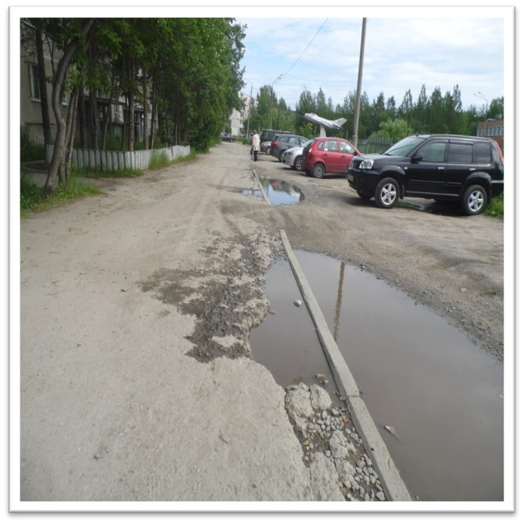
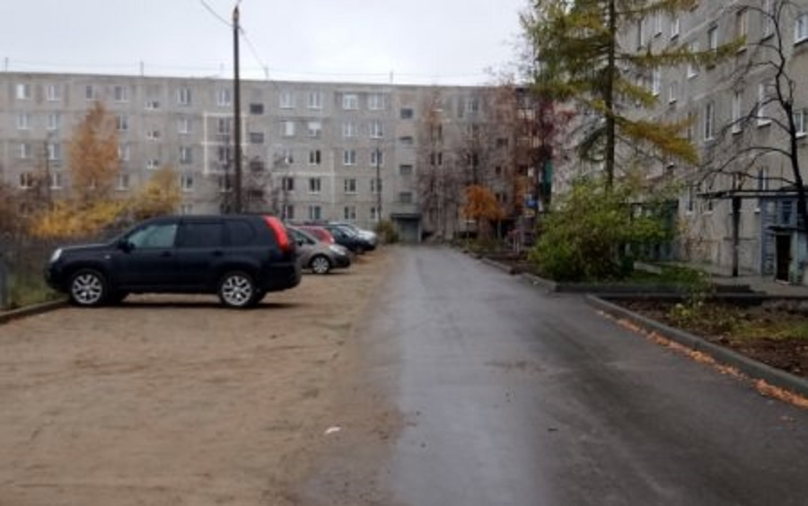
2018 год
6
9,5 МЛН. РУБ.
ОБЩЕЕ
ФИНАНСИРОВАНИЕ
ДВОРОВЫХ
ТЕРРИТОРИЙ
ПУШКИНА, 5
СТРОИТЕЛЕЙ, 1
ЭНЕРГЕТИКОВ, 25
НИВСКИЙ, 8-10
ЛЕНИНА, 2Б
ПУШКИНА, 7
- РЕМОНТ ВНУТРИДВОРОВЫХ
ПРОЕЗДОВ
- УСТАНОВКА СКАМЕЕК
- ОБУСТРОЙСТВО
АВТОСТОЯНКИ

Slide 9
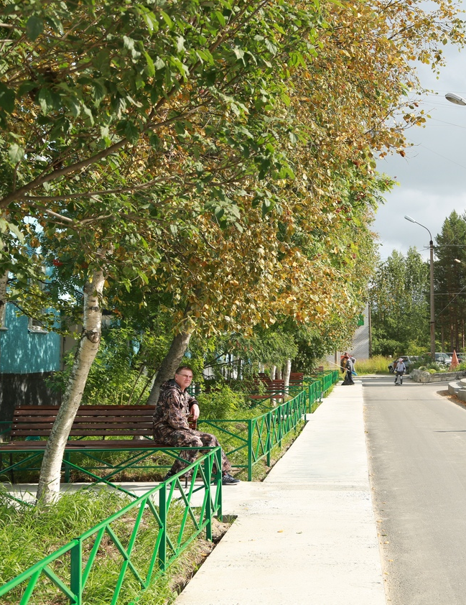
2019 год
5
7,1 МЛН. РУБ.
ОБЩЕЕ
ФИНАНСИРОВАНИЕ
ДВОРОВЫХ
ТЕРРИТОРИИ
ЭНЕРГЕТИКОВ, 11
НИВСКИЙ, 3,7
СТРОИТЕЛЕЙ,3
Партизан ЗАПОЛЯРЬЯ, 3
283 ТЫС. РУБ. – СРЕДСТВА
ЖИТЕЛЕЙ
- РЕМОНТ ВНУТРИДВОРОВЫХ
ПРОЕЗДОВ
- УСТАНОВКА СКАМЕЕК
- ОБУСТРОЙСТВО
АВТОСТОЯНКИ
- УСТАНОВКА ГАЗОННОГО
ОГРАЖДЕНИЯ
- БЕТОНИРОВАНИЕ ТРОТУАРА

Slide 10
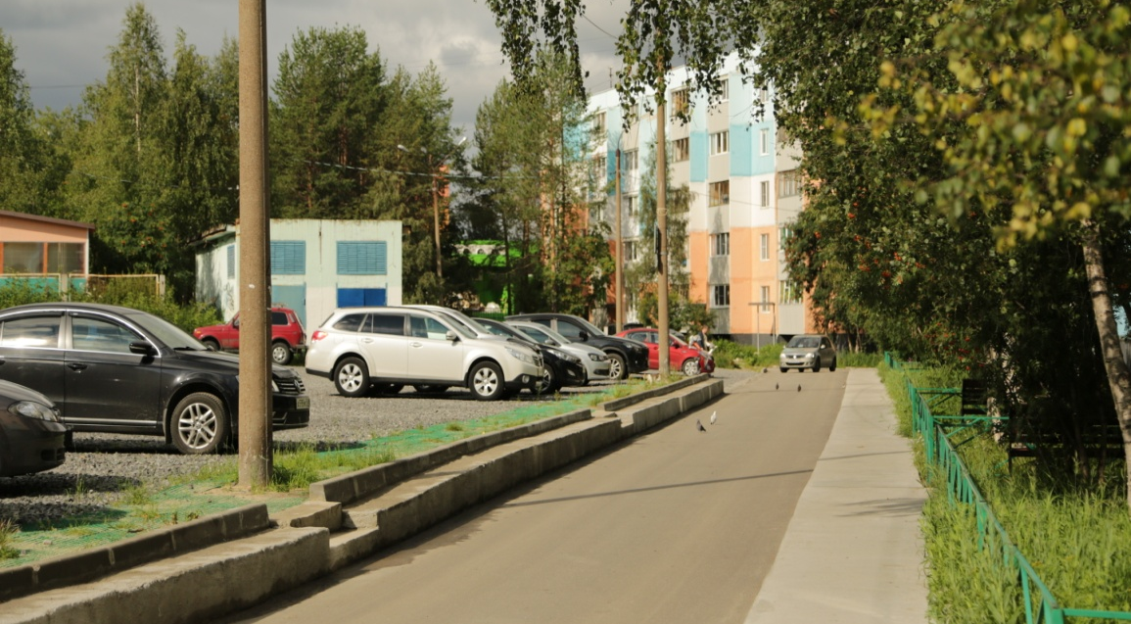
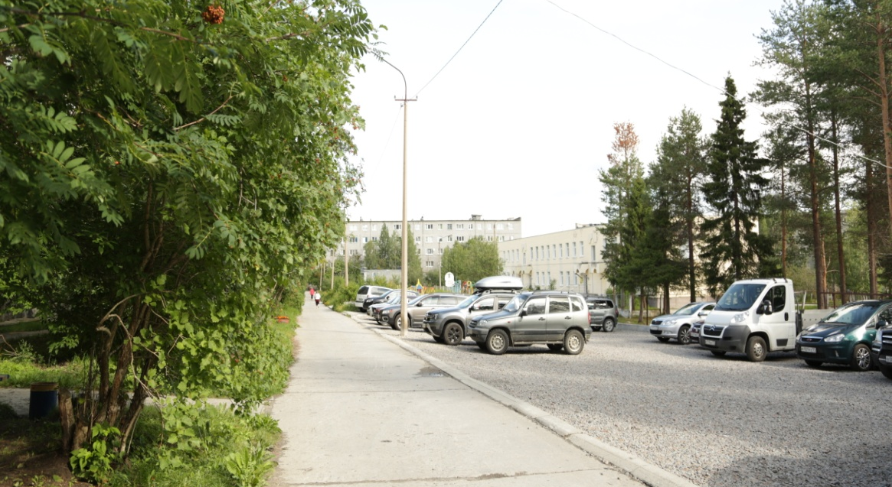
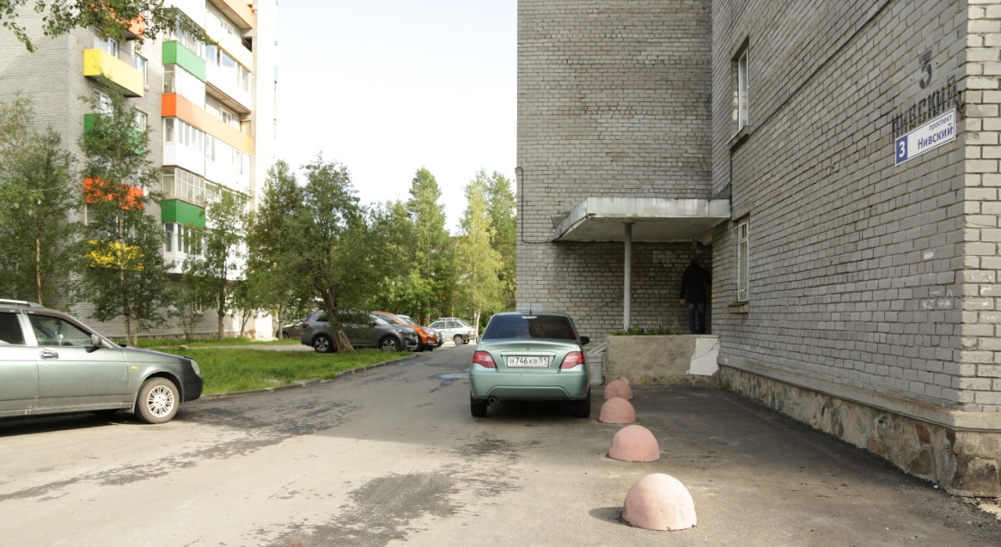
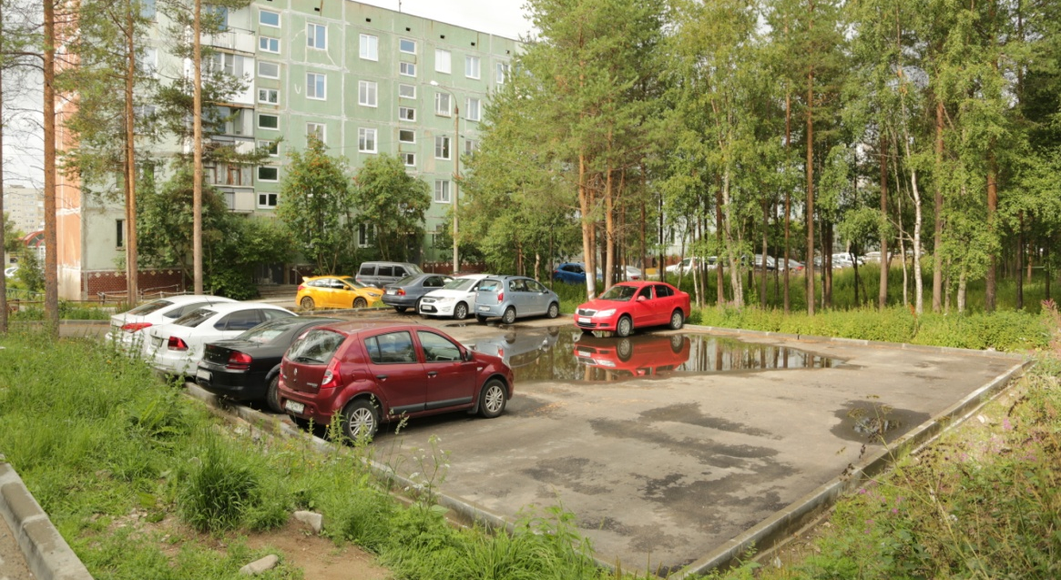
ПРОЕКТЫ РЕАЛИЗОВАННЫЕ В 2019 ГОДУ
Ул. Энергетиков д.11
Пр-т Нивский д.7
Пр-т Нивский д.3
Ул. Строителей д.3

Slide 11
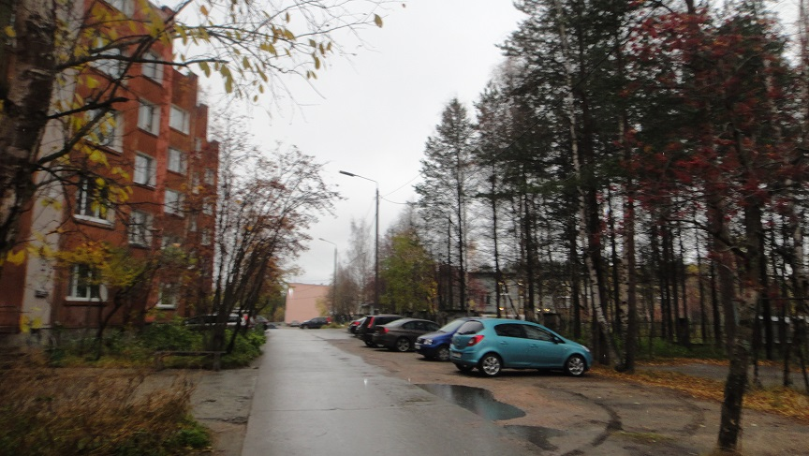
2020 год
10
22,9 МЛН. РУБ.
ОБЩЕЕ
ФИНАНСИРОВАНИЕ
ДВОРОВЫХ
ТЕРРИТОРИИ
Пушкина, 2, 4, 5, 6, 8 и 15
Ломоносова, 8 и 26
н.п. Африканда:
ул. Мира, 1 и 4
1 262,4 ТЫС. РУБ. – СРЕДСТВА
ЖИТЕЛЕЙ
- РЕМОНТ ВНУТРИДВОРОВЫХ
ПРОЕЗДОВ
- УСТАНОВКА СКАМЕЕК
- ОБУСТРОЙСТВО
АВТОСТОЯНКИ
- УСТАНОВКА ГАЗОННОГО
ОГРАЖДЕНИЯ
- БЕТОНИРОВАНИЕ ТРОТУАРА

Slide 12
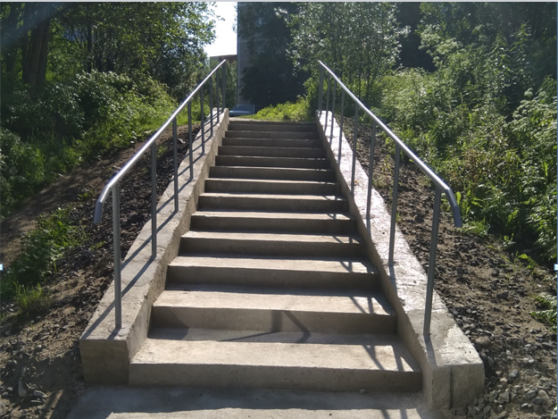
2017 - 2020 годы
6
2,4 МЛН. РУБ.
ОБЩЕЕ
ФИНАНСИРОВАНИЕ
ОБЩЕСТВЕННЫЕ
ЗОНЫ
БЕЛОВА, 9 – РЕМОНТ
ЛЕСТНИЦЫ
БЛАГОУСТРОЙСТВО
ТЕРРИТОРИИ ОТ МСЧ-118 К
МФЦ С УСТРОЙСТВОМ
ТРОТУАРОВ
ОСВЕЩЕНИЕ ОТ МФЦ ДО ДШИ

Slide 13
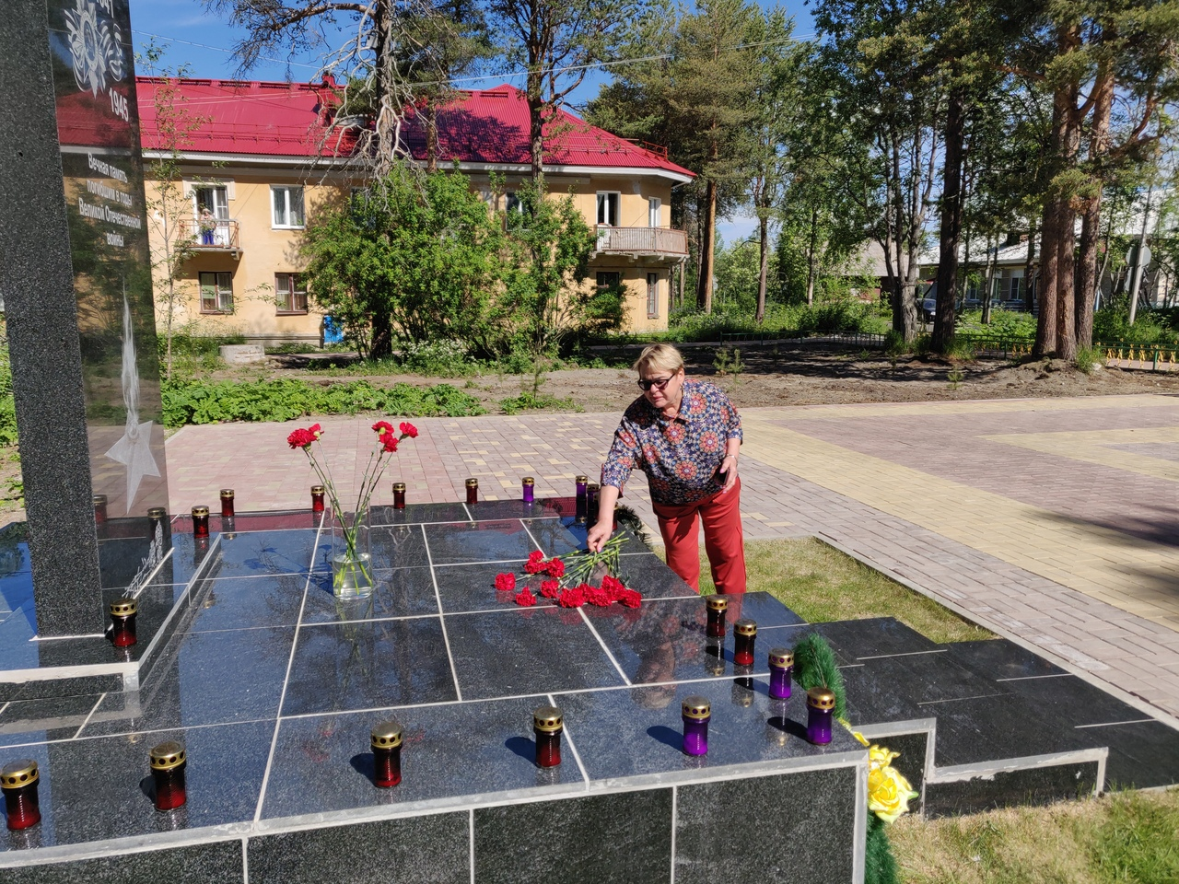
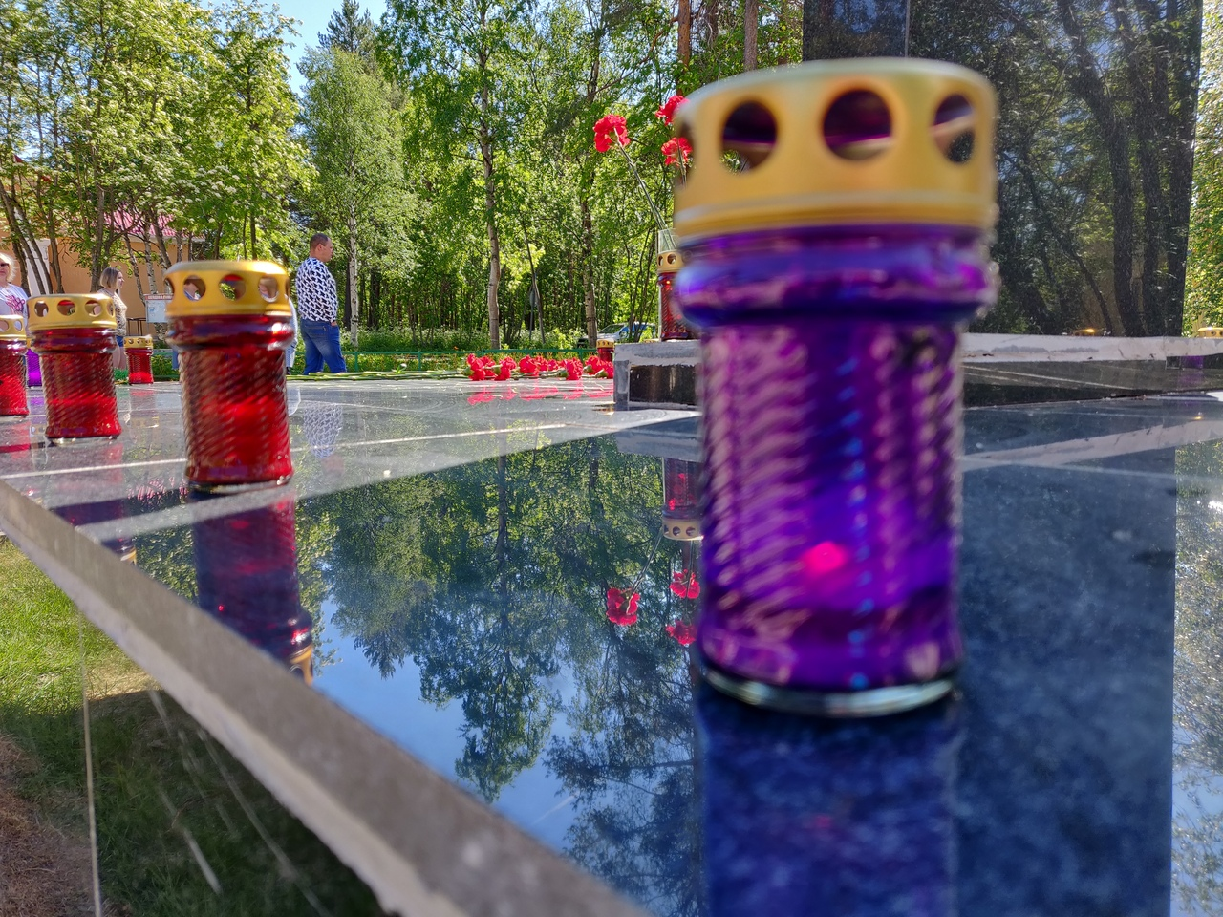
ПАМЯТНЫЙ ЗНАК В ПОСЕЛКЕ АФРИКАНДА

Slide 14
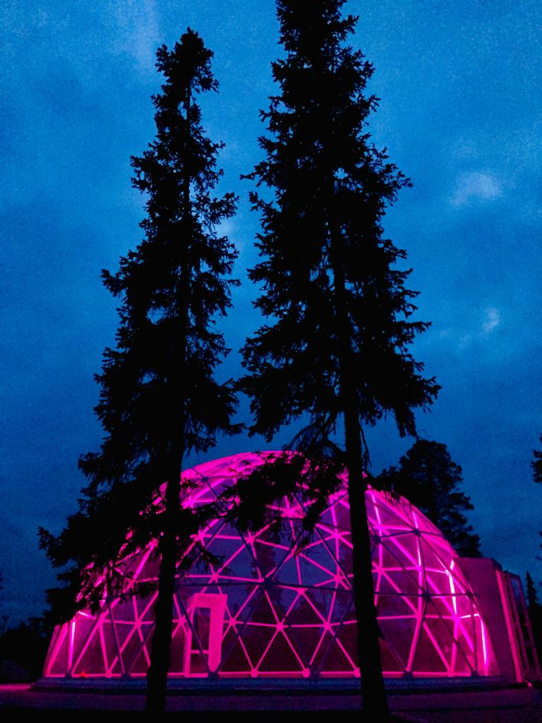
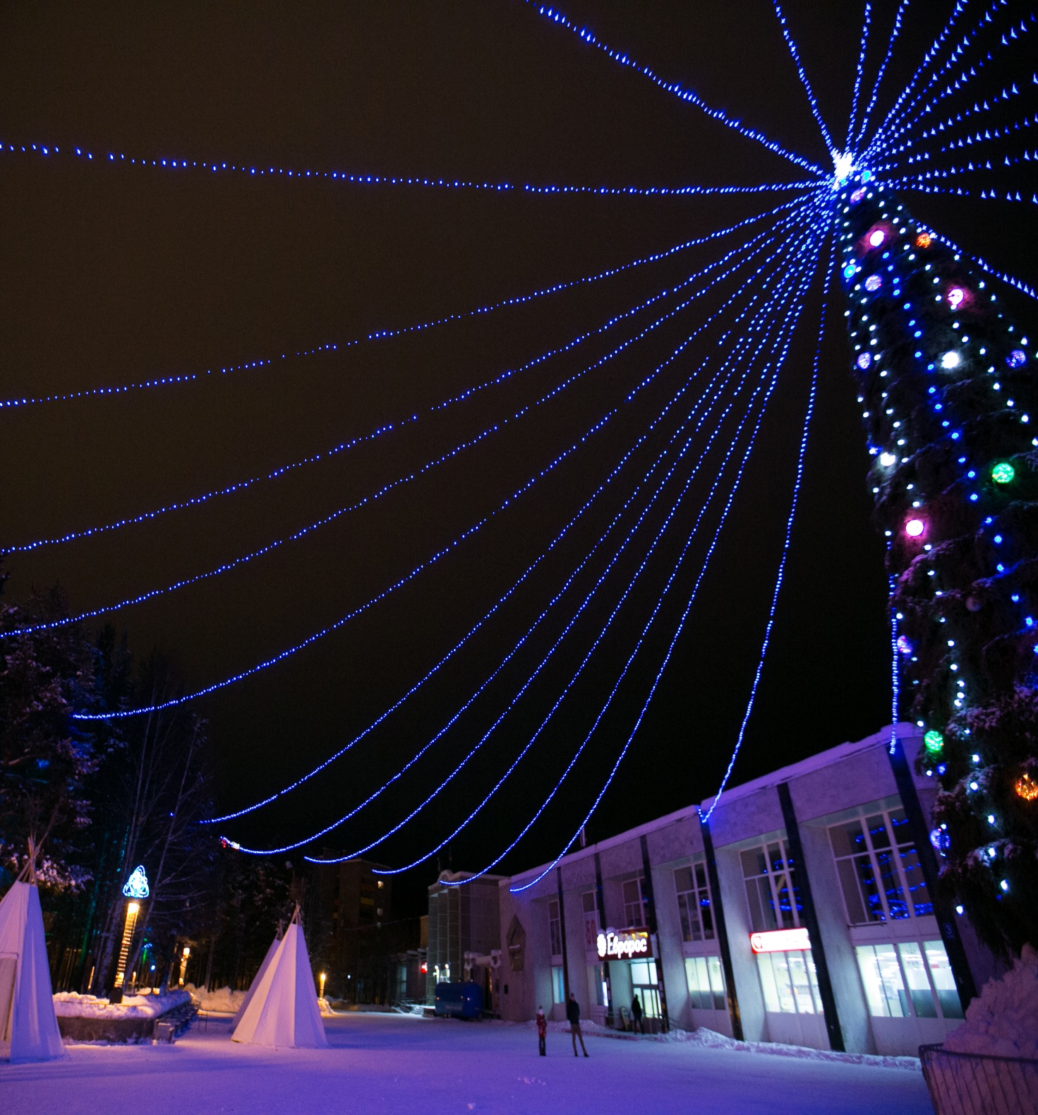
БОЛЬШЕ СВЕТА

Slide 15
АРХИТЕКТУРНАЯ ПОДСВЕТКА ЗДАНИЙ
ПЕШЕХОДНАЯ УЛИЦА ПУШКИНА
ДОМА ПО УЛИЦЕ СТРОИТЕЛЕЙ 10, 12, 14
СВЯТО-ТРОИЦКАЯ ЦЕРКОВЬ
18,5 МЛН. РУБ.
ОБЩАЯ
СТОИМОСТЬ
5 млн. руб.
5,5 млн. руб.
В РАМКАХ ЕДИНОЙ КОНЦЕПЦИИ ОСВЕЩЕНИЯ ГОРОДА (УТВЕРЖДЕНА В ОКТЯБРЕ 2019 г.)

Slide 16
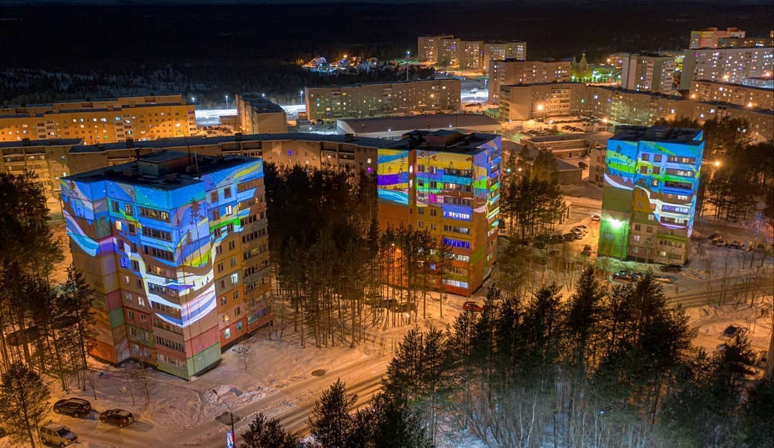
ГОРОД СВЕТА
В декабре 2019 года в городе Полярные Зори состоялся первый Фестиваль света, результатом которого стало применение современных световых технологий в дизайне городских улиц.
Три девятиэтажных дома в городе Полярные Зори сияют яркими красками, благодаря проекционному освещению с привязкой к архитектуре здания. Эта технология называется слайд-мэппинг.

Slide 17
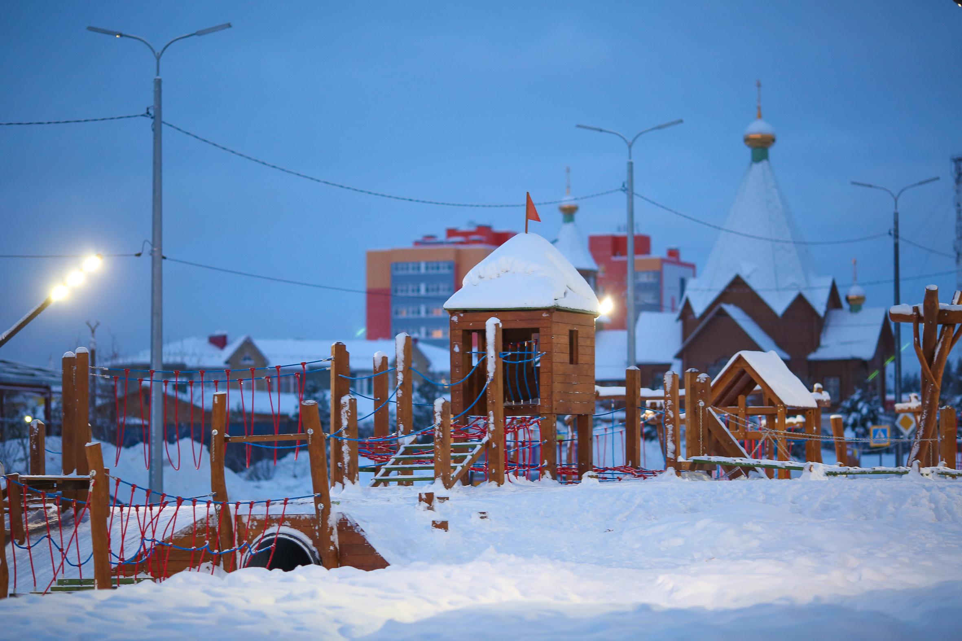
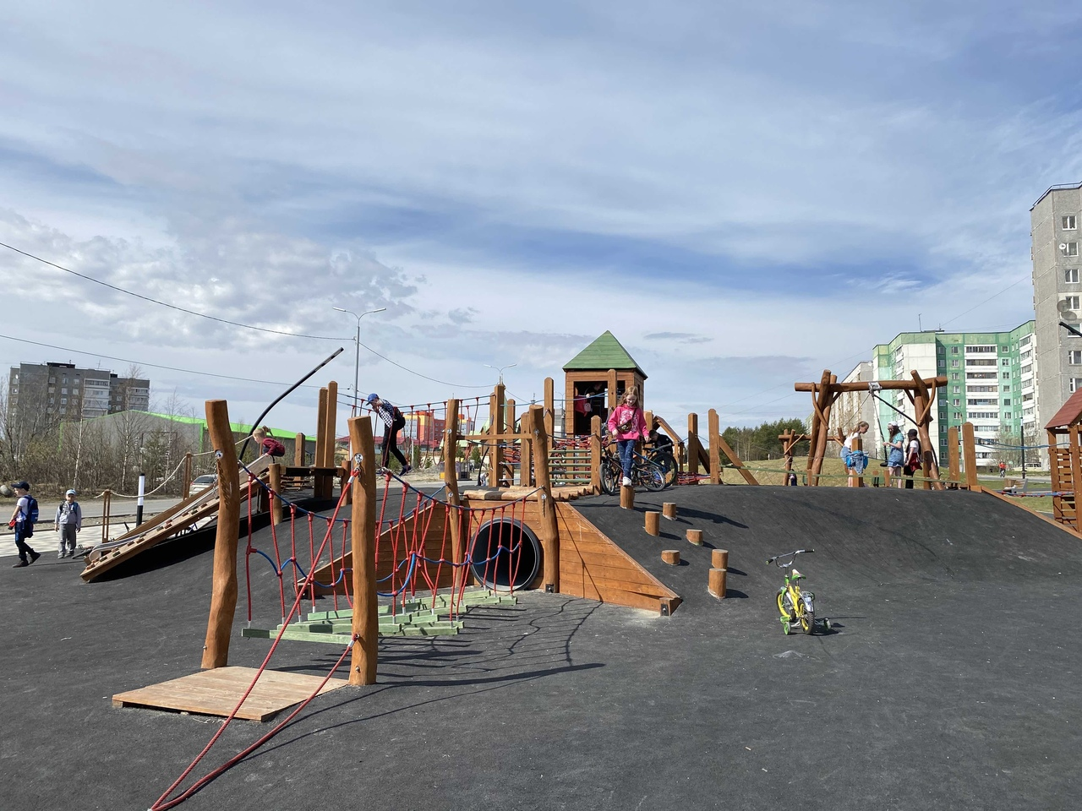
БУЛЬВАР СЕВЕРНОЕ СИЯНИЕ
……
Благоустройство бульвара состоялось благодаря победе муниципального образования на Всероссийском конкурсе лучших проектов создания комфортной городской среды в малых городах и исторических поселениях в 2018 г.
Уникальный детский городок, сеть тротуарных и велосипедных дорожек, арт-объект, великолепное освещение – лучший показатель комфортности для горожан.

Slide 18
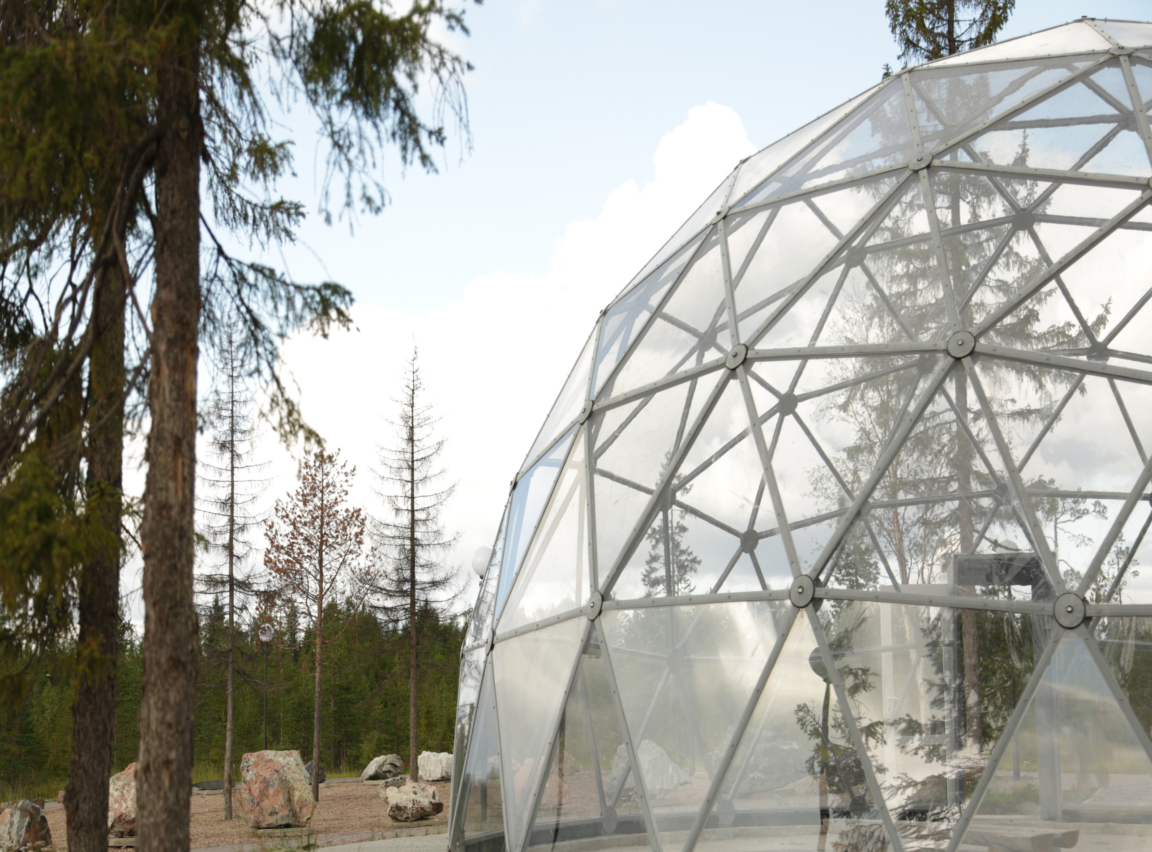
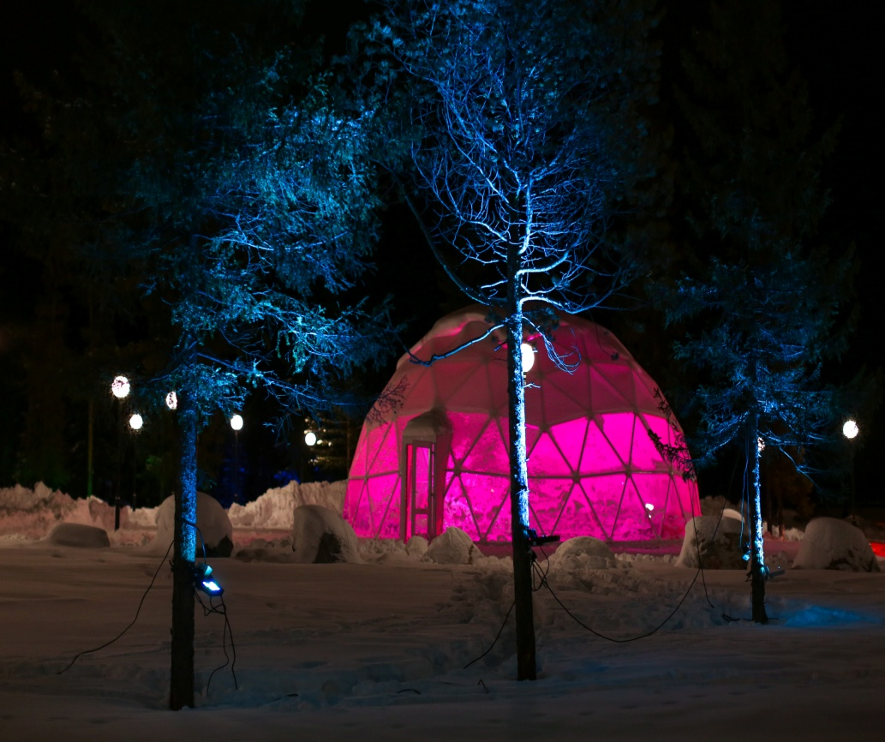
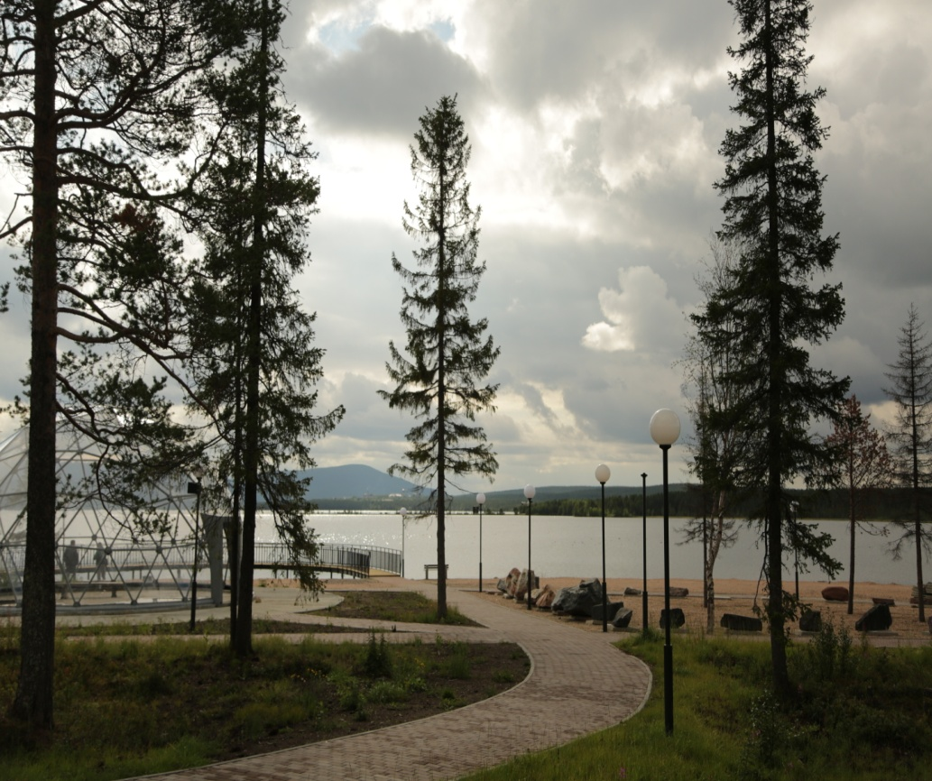
АТОМ-ОСТРОВ
Реализация развития городского парка предусматривает 2 тематические площадки «Атом-остров» и «Спорт остров».
Геокупол – центральная часть «Атом-острова». Территория выполнена в виде дорожек-орбит, в центре которых находится стеклянный купол – атом. Вдоль прогулочных дорожек создан музей минералов под открытым небом, где собраны образцы пород, добываемых на Кольском полуострове. А под сводами геокупола проводятся камерные мероприятия: «Ночь кино», «Свет и музыка» и т.д.
На 2021 г. в геокуполе запланировано создание музея атомной промышленности.

Slide 19
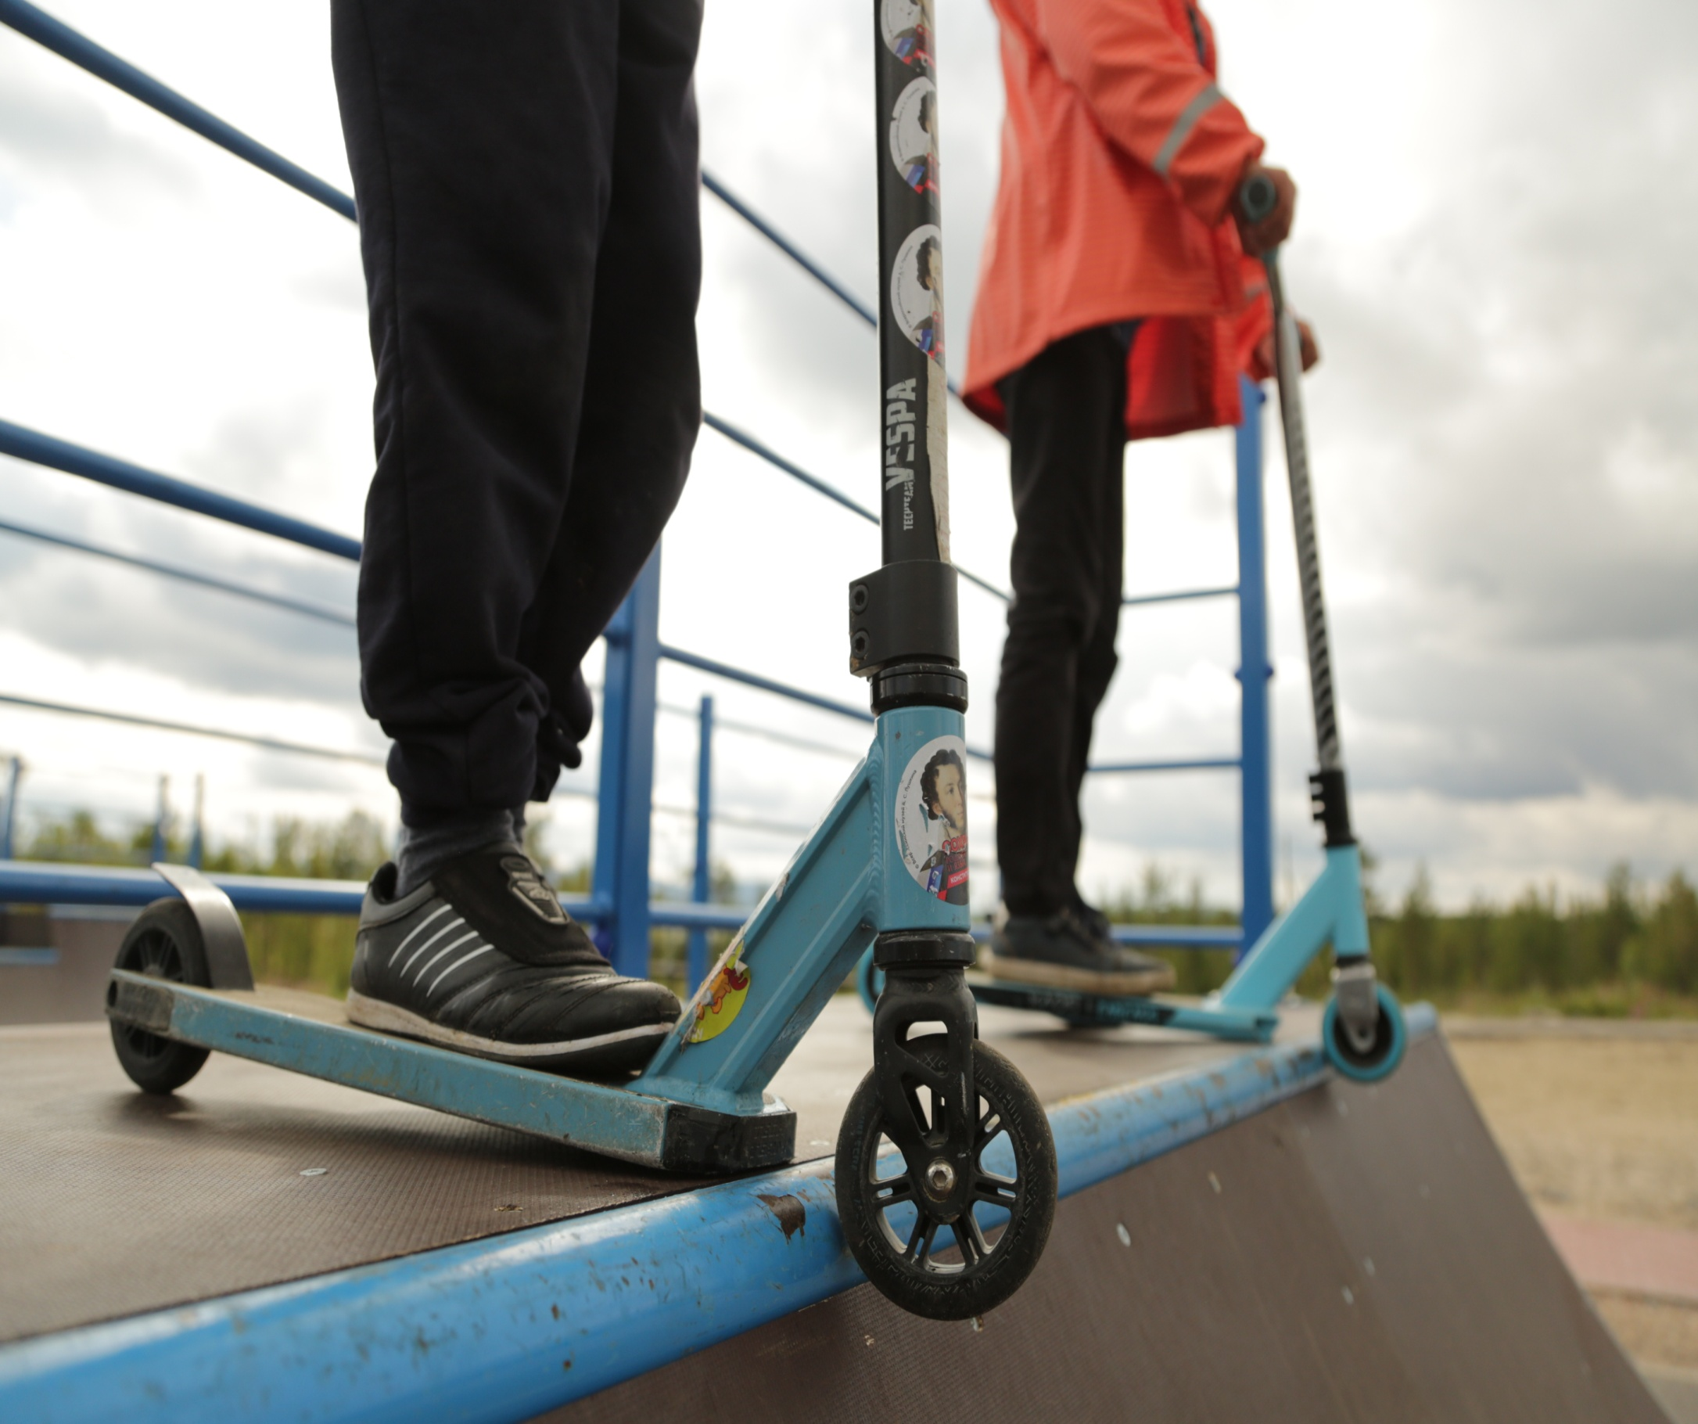
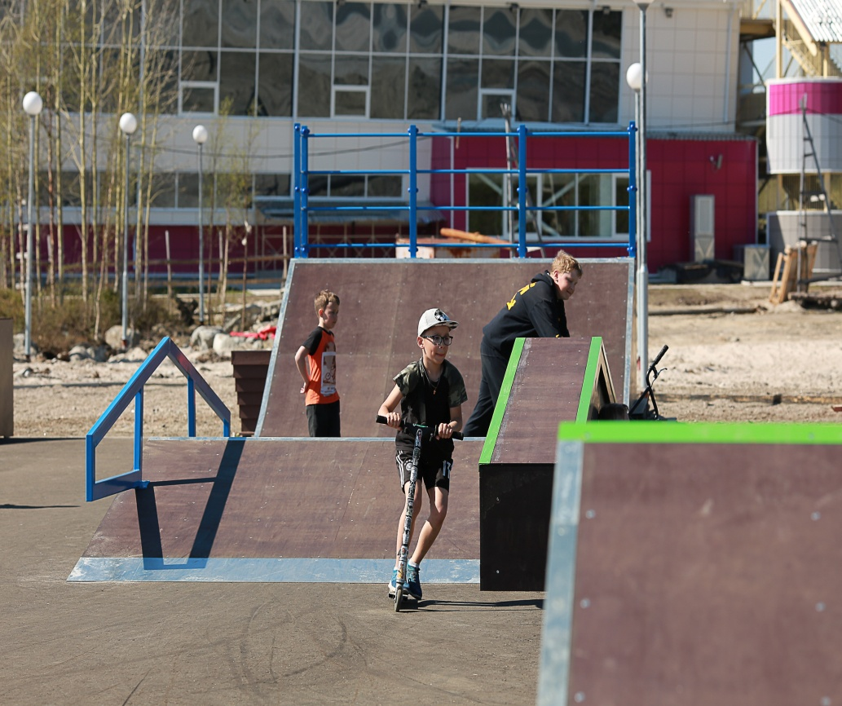
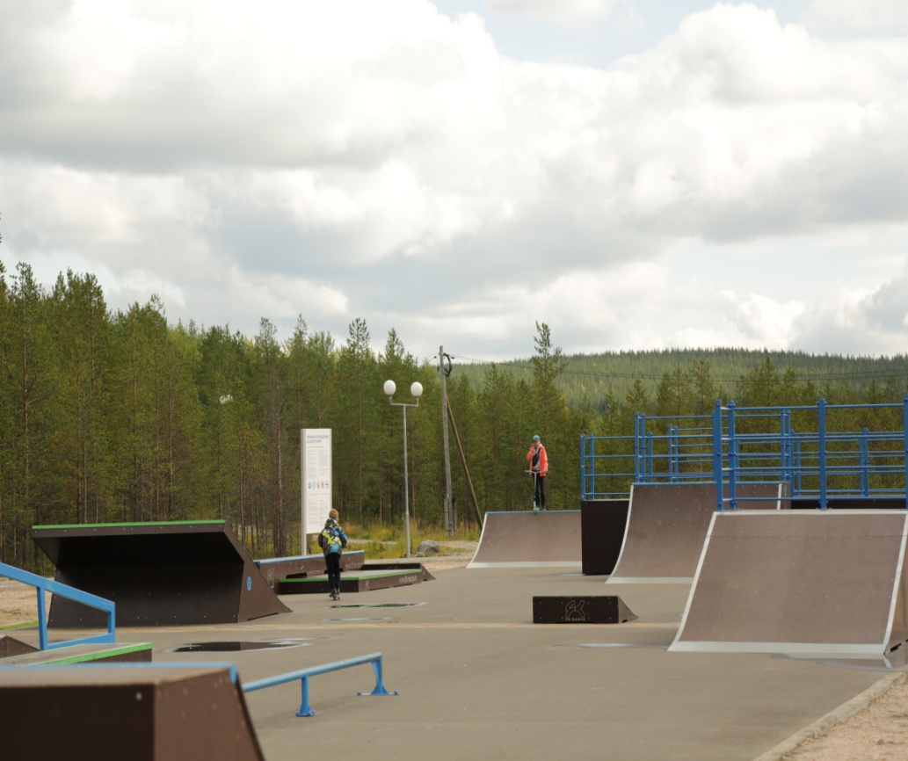
СПОРТ-ОСТРОВ
Памп-трейк (протяженность 42 м)
Скейтпарк
Комбинированная крытая спортивная
площадка (2019 – 2020 г.г.)
Площадка для игры в петанк
Велодорожки (протяженность 1,7 км)
Игровое поле «Пляжный волейбол»

Slide 20
СПАСИБО ЗА ВНИМАНИЕ!
КОНТАКТЫ

